Slide 1
Realizaciones de la red
El modelo OSI
Redes de Ethernet
Redes del token ring
Redes de Fiber Distributed Data Interface (FDDI)
Tecnologías inalámbricas y estándares

Slide 2

El modelo OSI
Aplicación
Presentación
Sesión
Transporte
Red
Enlace de datos
Físico

Slide 3

Las capas OSI
Capa de aplicación (Capa 7):
  Proporciona servicios y utilidades que permiten a programas de uso tener acceso a una red y sus recursos.
  Los ejemplos incluyen: HTTP, DNS, FTP, Tuza, Sistema de fichas de Red, NTP, SMTP, SNMP y Telnet.
Aplicación

Slide 4

Las capas OSI (Cont).
Capa de presentación (Capa 6):
  Traduce datos de modo que se puedan mover a la red.
  Ejemplos incluyen: MME, SSL, TLS, GIF, JPEG y RIÑA
Aplicación
Presentación

Slide 5
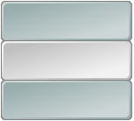
Las capas OSI (Cont).
Capa de la sesión (Capa 5):
  Establece una conexión entre dispositivos de la red, manteniendo esa conexión y luego terminándolo cuando apropiado.
  Los ejemplos incluyen: enchufes y establecimiento de la sesión en TCP.
Aplicación
Presentación
Sesión

Slide 6

Las capas OSI (Cont).
Capa de transporte (Capa 4):
  Asegura la transmisión de información confiable rompiendo bloques de datos grandes que se pueden enviar más eficazmente en la red.
  Los ejemplos incluyen: TCP, UDP, IPSec, PPTP y L2TP.
Aplicación
Presentación
Sesión
Transporte

Slide 7

Las capas OSI (Cont).
Capa de la red (Capa 3):
  Las direcciones y aseguran la entrega de paquetes a través de una red.
  Los ejemplos incluyen: IP, ARP, ICMP, DHCP, RASGÓN, OSPF, BGP e IGMP.
Aplicación
Presentación
Sesión
Transporte
Red

Slide 8

Las capas OSI (Cont).
Capa del enlace de datos (Capa 2):
  Divide datos recibidos de la capa de la Red en marcos que son capaces de transmitir por la capa Física.
  Incluye dos subcapas: MAC y LLC.
  Los ejemplos incluyen: PPP y RESBALÓN.
Aplicación
Presentación
Sesión
Transporte
Red
Enlace de datos

Slide 9
Las capas OSI (Cont).
Capa física (Capa 1):
  Acepta marcos de la capa del Enlace de datos.
  Los ejemplos incluyen: Ethernet, Ethernet Rápida, ATM, token ring y FDDI.
Aplicación
Presentación
Sesión
Transporte
Red
Enlace de datos
Físico

Slide 10
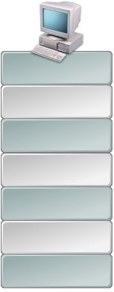
El proceso de comunicación de datos OSI
Ordenador A
Ordenador B
Aplicación
Aplicación
Presentación
Presentación
Sesión
Sesión
Transporte
Transporte
Red
Red
Enlace de datos
Enlace de datos
Físico
Físico
Flujo del paquete

Slide 11
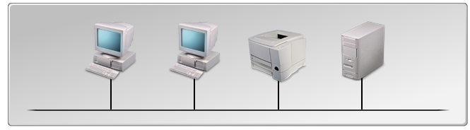
Ethernet
LAN de Ethernet dentro de un edificio solo

Slide 12
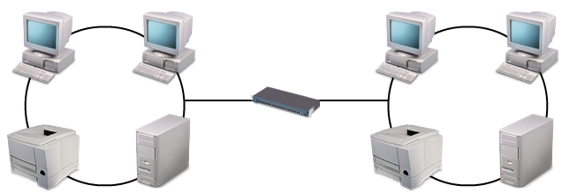
Ethernet cambiada
La conexión cambiada utiliza la amplitud de banda llena

Slide 13

Marcos de Ethernet
8 bytes
6 bytes
6 bytes
2 bytes
46 1500 bytes
4 bytes
Preámbulo
Destino
dirección
Fuente
dirección
Marco
escribir a máquina
Datos
CRC
Jefe = 22 bytes
Datos
carga útil
Pie

Slide 14

El IEEE 802.x Estándar
802.2
802.x estándar
802.3
802.5

Slide 15

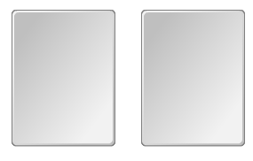



802.3 Estándares
802.3 estándar
Tipo de publicidad
Velocidad de transmisión
Tipo de la señal
10 Mbps
Banda base
100 Mbps
Broadband
1000 Mbps

Slide 16

802.2 Estándares
Aplicación
Presentación
Sesión
Transporte
802.2 estándar
Red
LLC
MAC
Enlace de datos
Físico

Slide 17
10Base Estándares
10 Mbps
100 Mbps
1000 Mbps
10Base Estándar
Tipo de la señal
1 0 0 B un s e T X
Velocidad
Medios

Slide 18
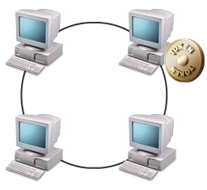
Acceso de medios basado en la señal
El nodo con la señal puede transmitir

Slide 19
Estándares del token ring
Características del token ring | IBM Token Ring | IEEE 802.5
Velocidad de transmisión | 4/16 Mbps | 4/16 Mbps
Topología física | Estrella | No especificado
Número de nodos por anillo | STP-260; UTP-72 | 250
Tipo de publicidad | STP/UTP puesto en una lista como categoría 1, 2, o 3 cable | No especificado
Señalización | Banda base | Banda base
Método de acceso | Paso simbólico | Paso simbólico
Codificación | Manchester diferencial | Manchester diferencial

Slide 20
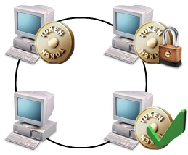
Estados simbólicos
Disponible
Capturado
Reservado
Reconocido

Slide 21
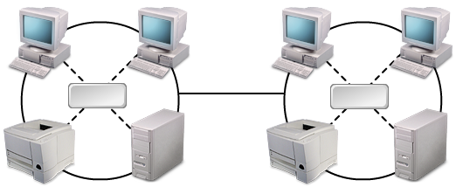
Unidades de acceso de la estación multi-(MSAUs)
MSAU
MSAU

Slide 22
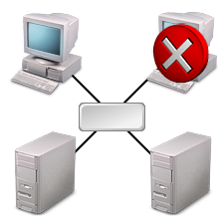
Recuperación de fracaso del token ring
Dispositivo fracasado – MSAU rompe el anillo
MSAU

Slide 23
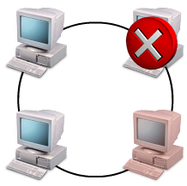
Balizar
Río arriba el vecino notifica la red

Slide 24
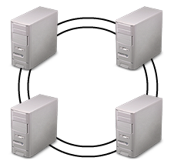
FDDI
Un anillo lleva señales de control
Un anillo lleva datos

Slide 25
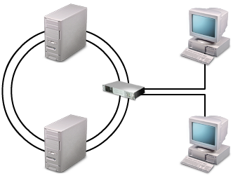
Dispositivos de conexión de FDDI
DAS
SAS

Slide 26
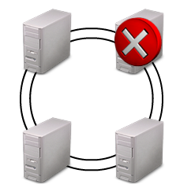
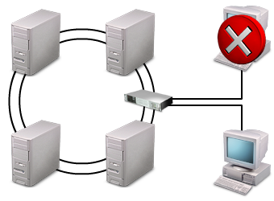
Recuperación de fracaso de FDDI
Autoreconfiguración
Aislamiento

Slide 27
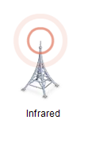
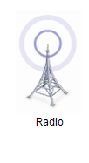
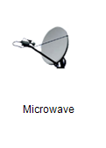
Cuando usar tecnologías inalámbricas
El ideal para instalaciones donde las pequeñas áreas tienen que ser cubiertas y no hay ningunos obstáculos en el camino de transmisión.
Infrarrojo
El ideal para instalaciones donde las áreas grandes tienen que ser cubiertas y obstáculos "no señala que la obstrucción" existe en el camino de transmisión.
Radio
El ideal para instalaciones donde las áreas grandes tienen que ser cubiertas y ningunos obstáculos existe en el camino de transmisión.
Microonda

Slide 28
Tipos de la antena inalámbricos
Lo siguiente es tipos de la antena inalámbricos:
  Omnidireccional
  Semidireccional
  Muy direccional

Slide 29
Factores de rendimiento de la antena inalámbricos
Los factores de rendimiento siguientes pueden afectar antenas inalámbricas:
  Para infrarrojo:
    Luz del sol brillante
    Obstáculos opacos
    Humo, polvo y niebla
  Para radio:
    Las características de la señal de la antena
    Condiciones atmosféricas
    Ruido eléctrico ambiental
    Obstáculos propicios
    Otro material eléctrico
    Velocidad de transferencia de datos
  Para microonda:
    La característica de la señal de la antena
    Línea de visión
    Distancia entre estaciones de transmisión

Slide 30
El IEEE 802.11 Estándar
Lo siguiente es IEEE 802.11 especificaciones estándares:
  Método de acceso: CSMA/CA
  Radio del espectro de extensión en grupo de 2.4 GHz
  FHSS y DSSS
  802.11b:
    Modo de vagabundeo de varios canales
    Selección del modo de datos automática
802.11 estándar

Slide 31
802.11 Modos
Hay dos componentes al 802.11 estándar:
  Modo de la infraestructura
  Ad hoc modo

Slide 32
802.11 Arquitectura
Varios componentes comprenden una arquitectura inalámbrica:
  Una estación (STA.)
  Un punto de acceso (AP)
  Un servicio básico se puso (BSS)
  Un servicio ampliado se puso (ESS)
  Un servicio básico independiente se puso (IBSS)
  Un sistema de distribución (DS)

Slide 33
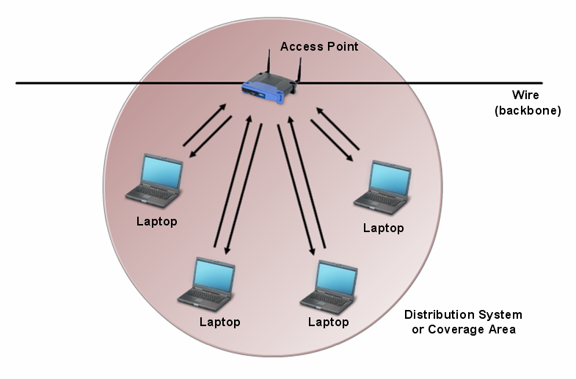
Basic Service Set (BSS)

Slide 34
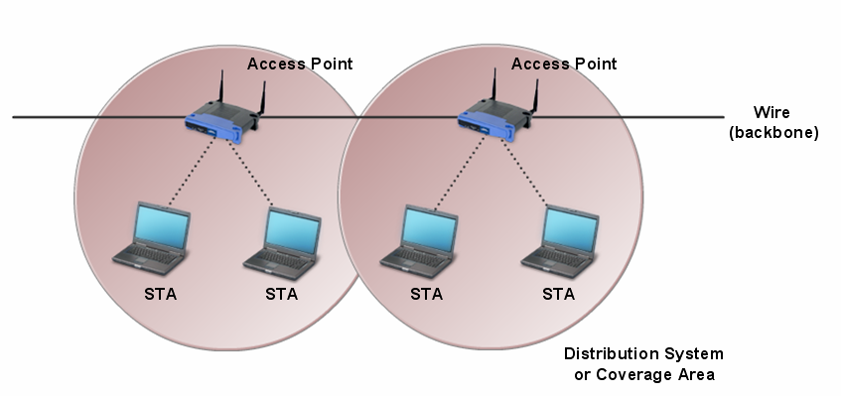
Extended Service Set (ESS)

Slide 35
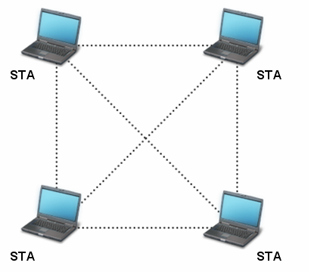
Independent Basic Service Set (IBSS)

Slide 36
802.11 Almenaras
802.11 marcos de la almenara contienen:
  STA.
  SSID
  Número de canal
  Información del protocolo de seguridad

Slide 37
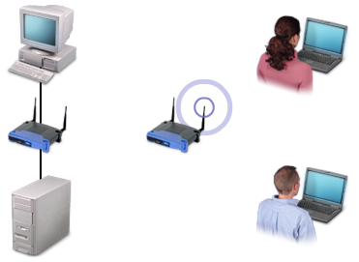



Wired Equivalent Privacy (WEP)
Misma seguridad que en una red conectada sin codificación.

Slide 38
Wi-Fi acceso protegido (WPA)
TKIP
EAP
TKIP
EAP
TKIP proporciona la codificación de datos mejorada.
EAP proporciona la autenticación del usuario más fuerte.

Slide 39
Métodos de autenticación inalámbricos
Lo siguiente es métodos de autenticación inalámbricos:
  Sistema abierto
  Llave compartida
  802.1x y EAP

Slide 40
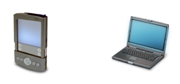
Bluetooth
30 pies

Slide 41
Realización de la red inalámbrica básica
Pautas:
  Instale al cliente inalámbrico.
  Elija la colocación del punto de acceso apropiada para su red.
  Instale el punto de acceso:
    Configure la codificación apropiada.
    Configure canales y frecuencias.
    Juego ESSID y almenara.
  Verifique la instalación.

Slide 42
Preguntas reflexivas
1. Lo que es algunos desafíos se podría volver en la realización de cualquiera
¿topología de la red?
2. ¿Cómo podría vencer estos desafíos?

